Slide 1
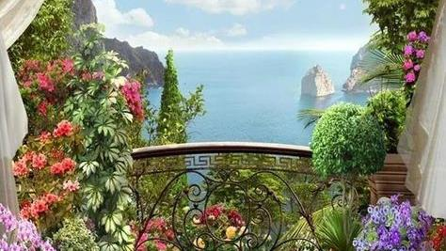
Lorient Vous Présente Salon De Provence

Slide 2
Salon-de-Provence est une commune française située dans le département des Bouches-du-Rhône, en région Provence-Alpes-Côte d'Azur

Slide 3
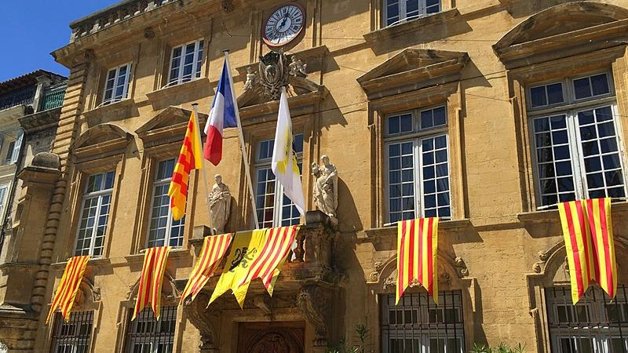
L’Hôtel De Ville pavoisé aux couleurs de la Provence

Slide 4
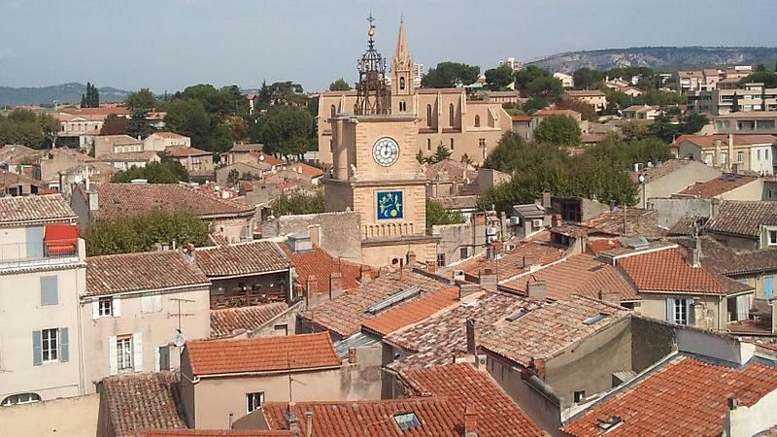
Pont de Vue Culminant depuis le Château de l’Emperi

Slide 5
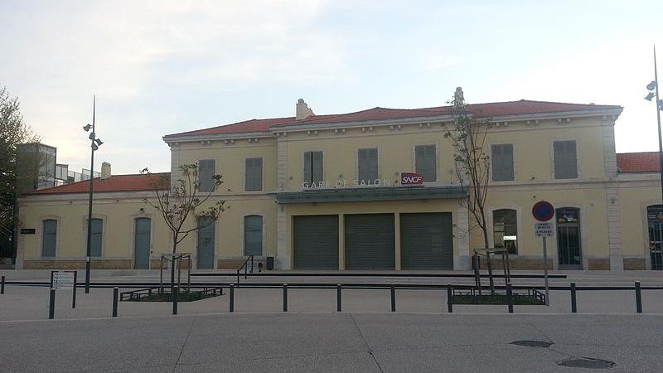
Façade de la Gare

Slide 6
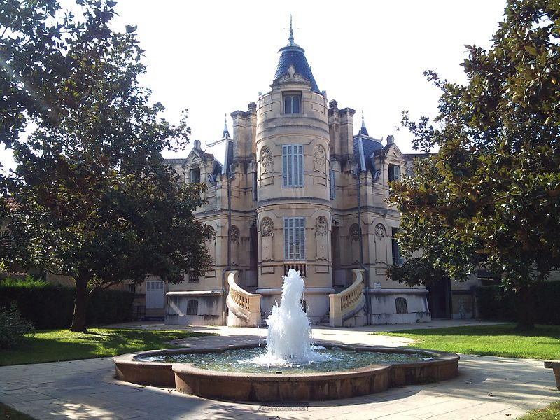
Palais De Justice

Slide 7
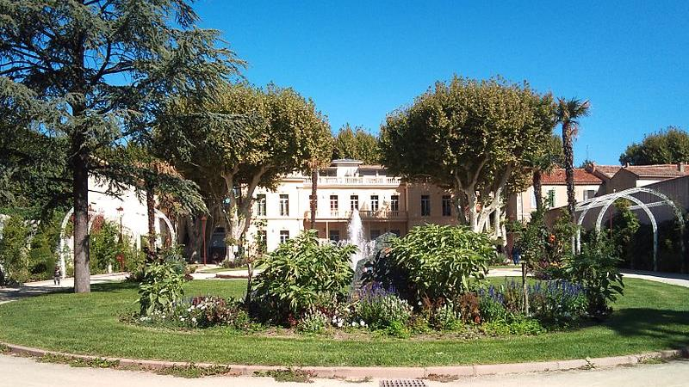
Parc de la Légion d’Honneur

Slide 8
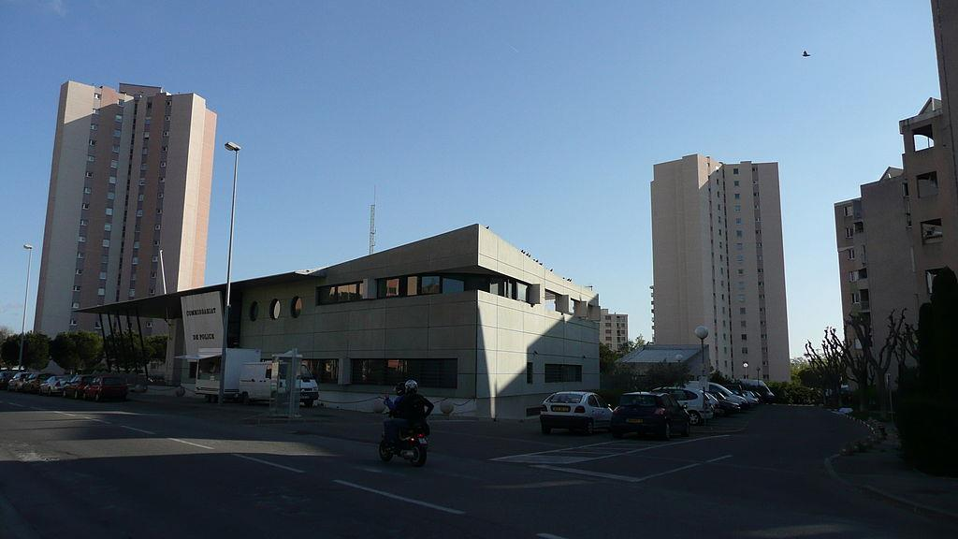
Les plus Hautes Tours de la commune sont situées au nord

Slide 9
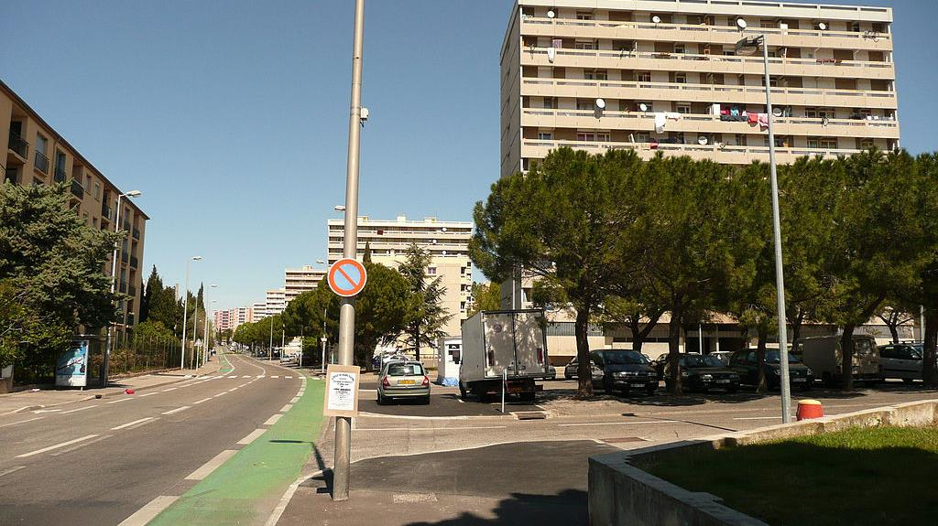
Rue Principale du quartier Des Canourgues

Slide 10
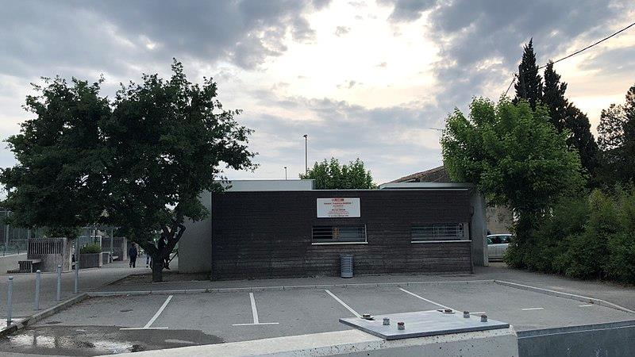
G. O.L Espace Francisco – Barron à Canourgues

Slide 11
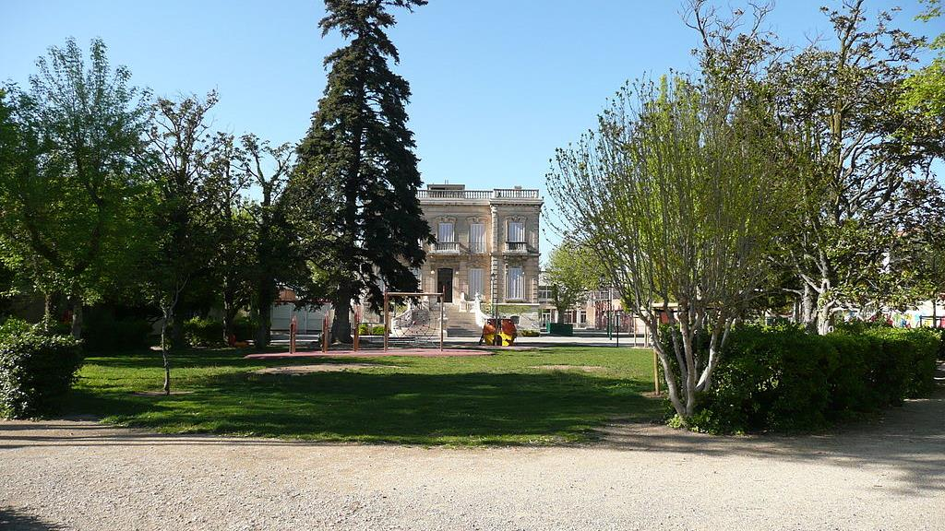
Ecole Maternelle Michelet

Slide 12
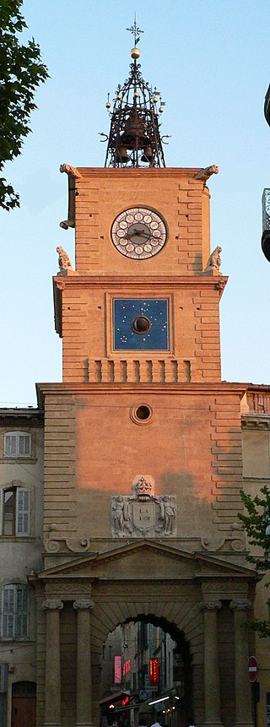
La Tour De L’Horloge

Slide 13
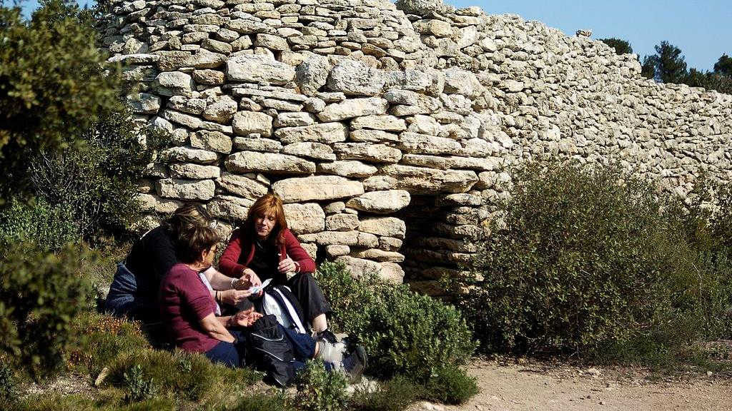
Val de Cuech Ouest Cabane en pierre Sèche de Plan Circulaire et sa Coupole

Slide 14
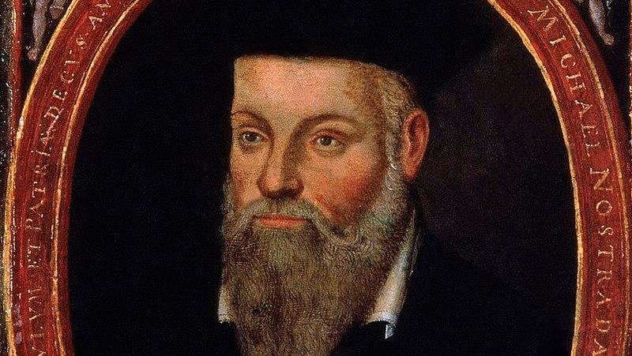
Nostradamus

Slide 15
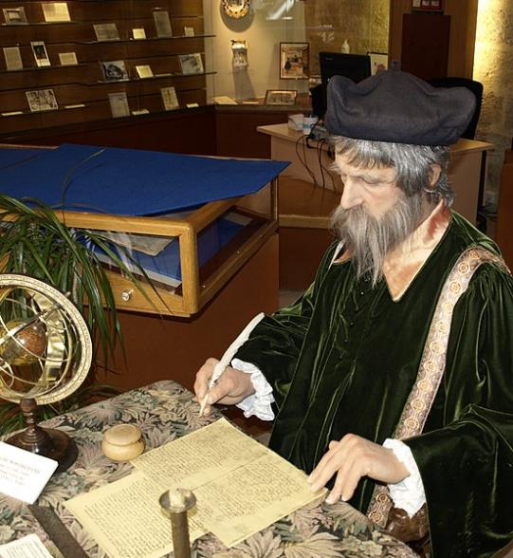
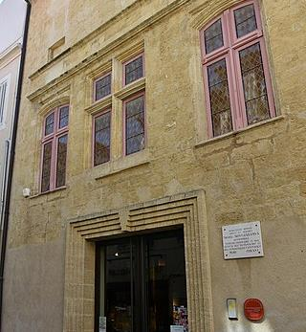
La Maison De Nostradamus

Slide 16
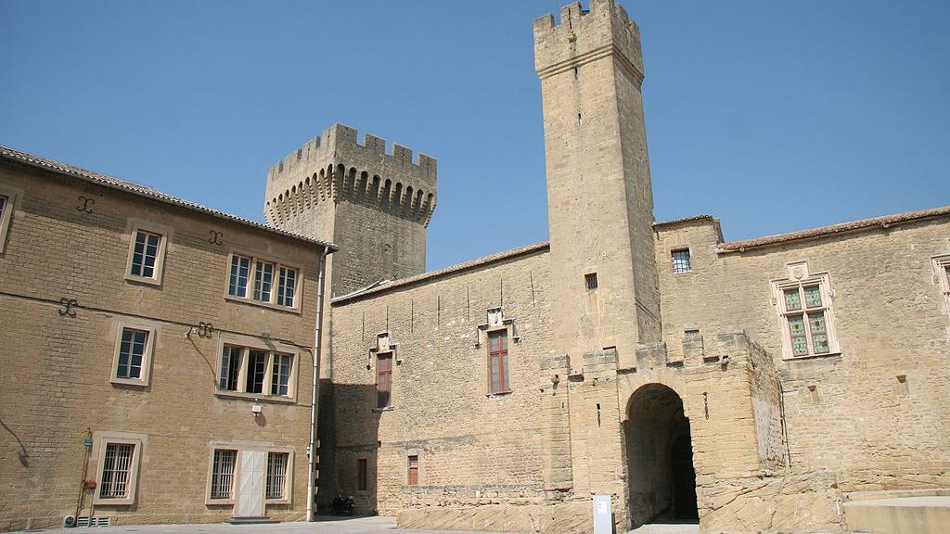
Cour d’Intérieur Du Château de L’Emperie

Slide 17
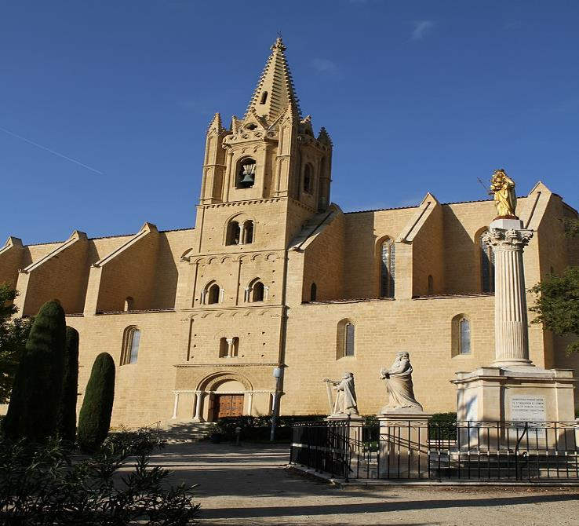
Collégiale Saint Laurent

Slide 18
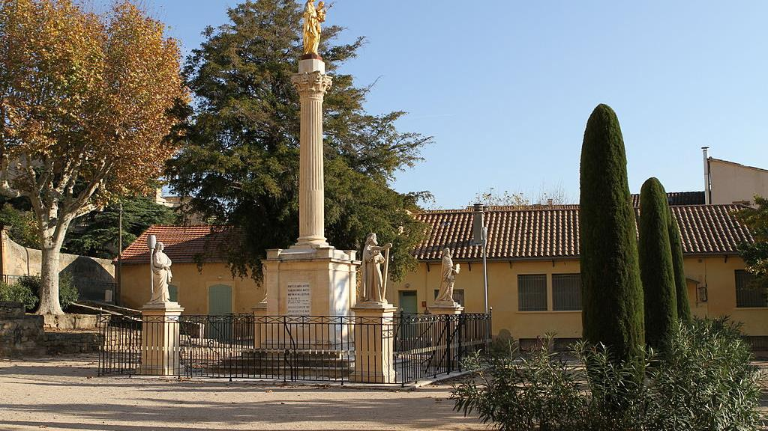
Statue Au Milieu de la Place Jean XXIII

Slide 19
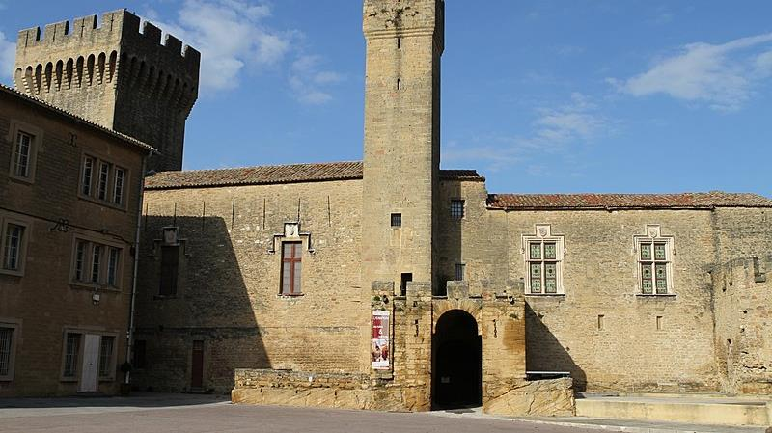
Le Château De L’Emperie

Slide 20

Patrouille de France

Slide 21

Patrouille de France

Slide 22
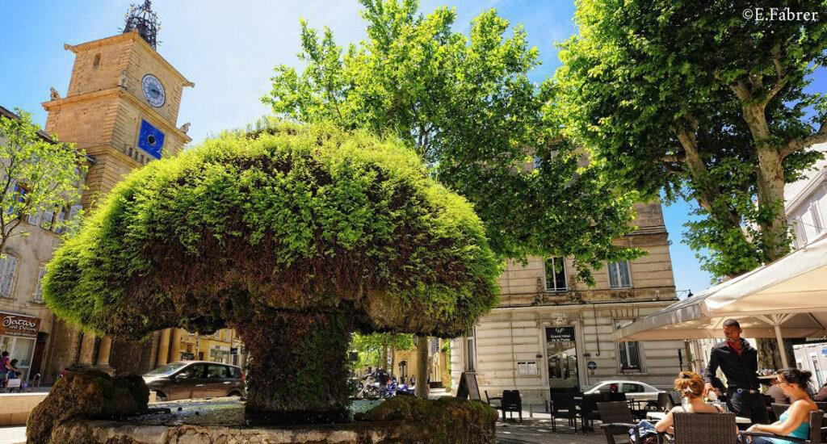
Salon de Provence

Slide 23
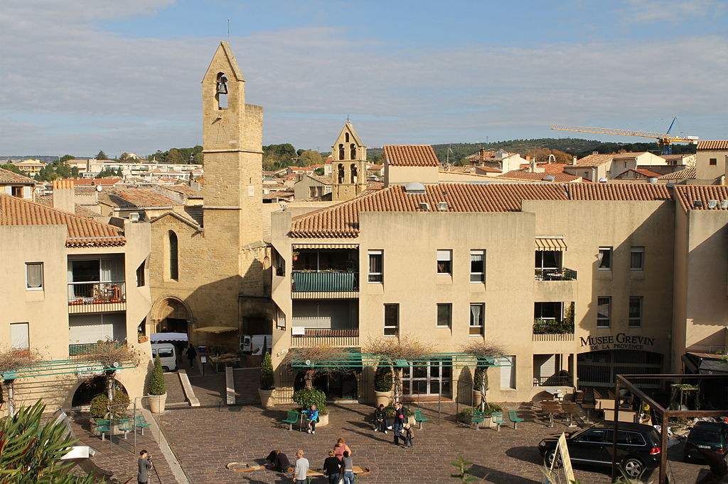

Slide 24
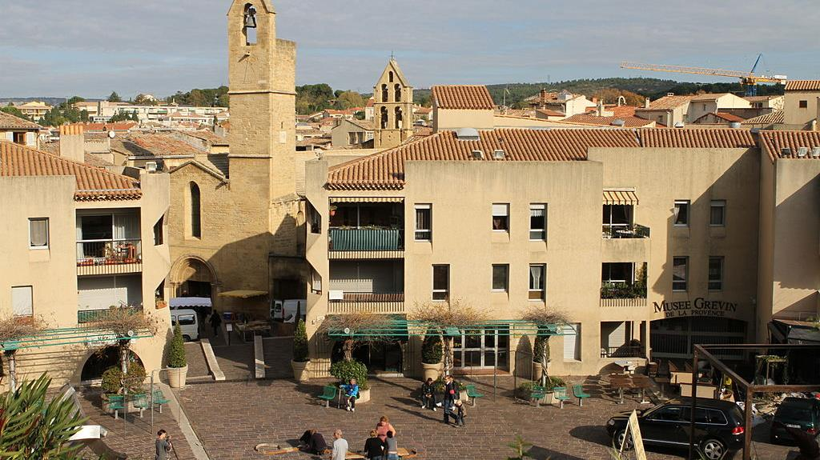
Vue De L’Eglise

Slide 25
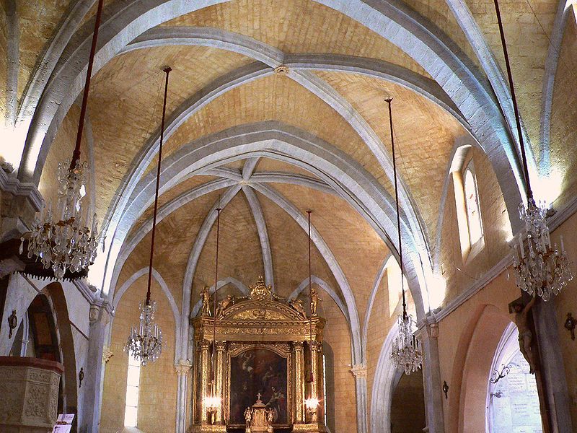
Le Donjon

Slide 26
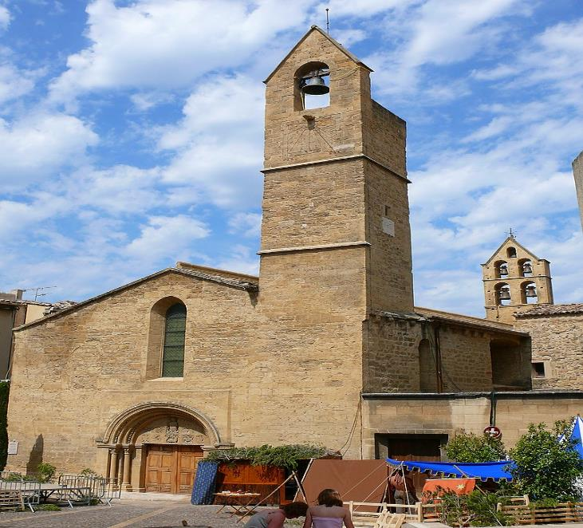
L’Eglise Saint Michel

Slide 27
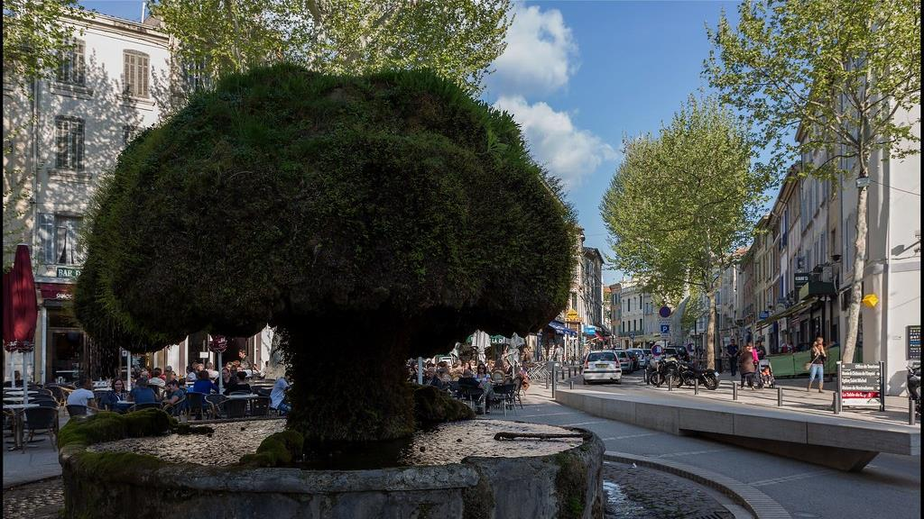
Salon de Provence

Slide 28
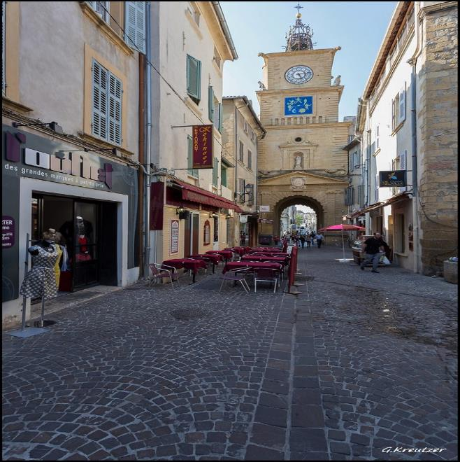
Salon De Provence

Slide 29
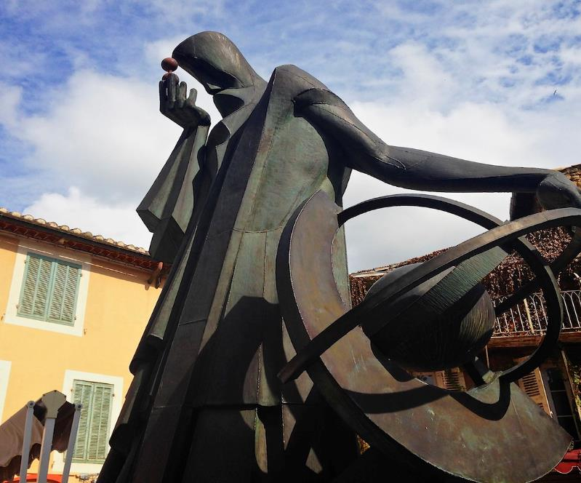
Stèle De Nostradamus

Slide 30
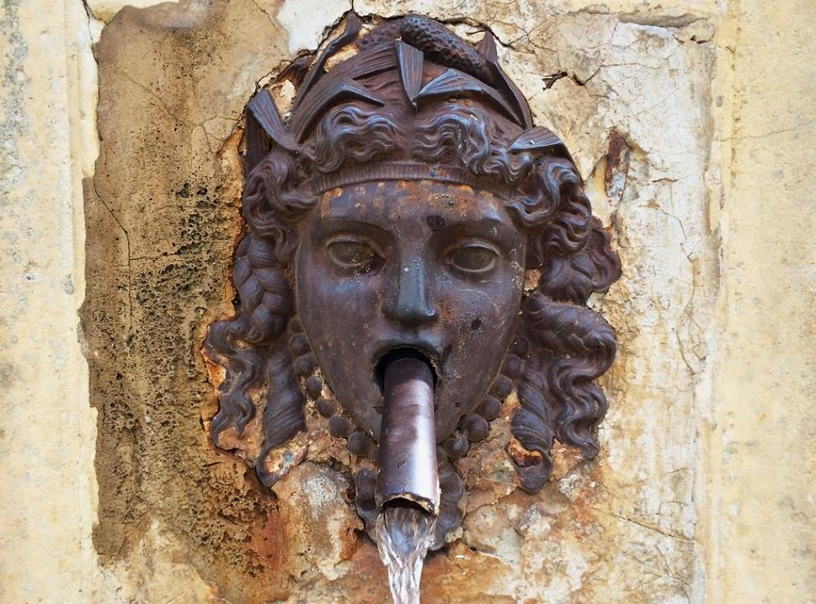
Fontaine

